Slide 1

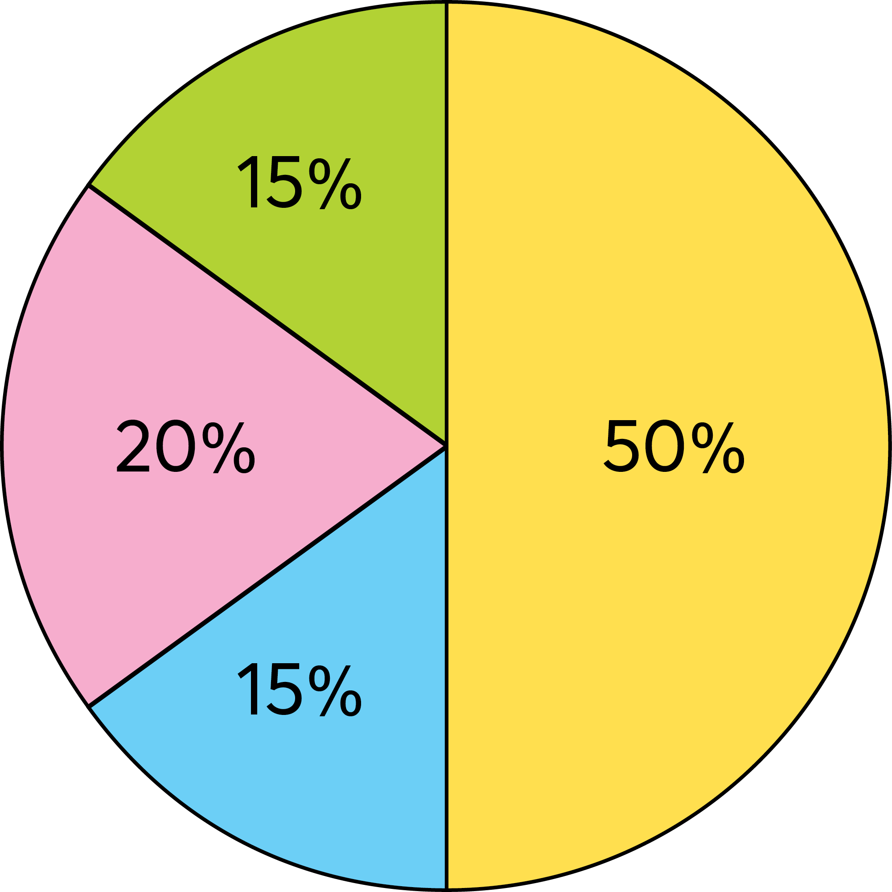


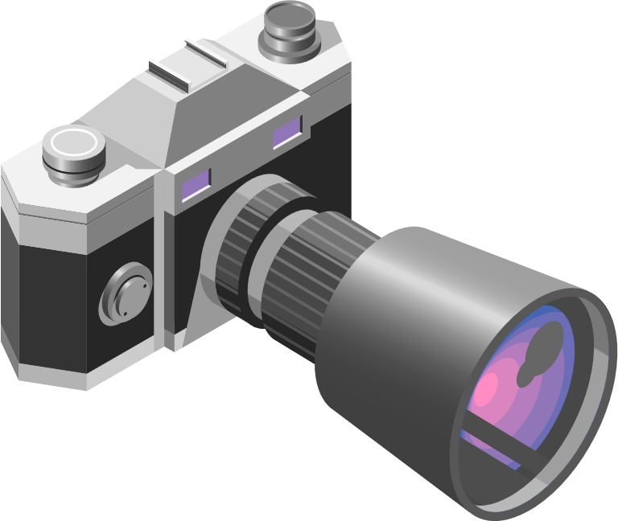
Đây là biểu đồ gì?
Biểu đồ hình quạt tròn
Bạn đã giúp Jackie nhận được vật phẩm

Slide 2
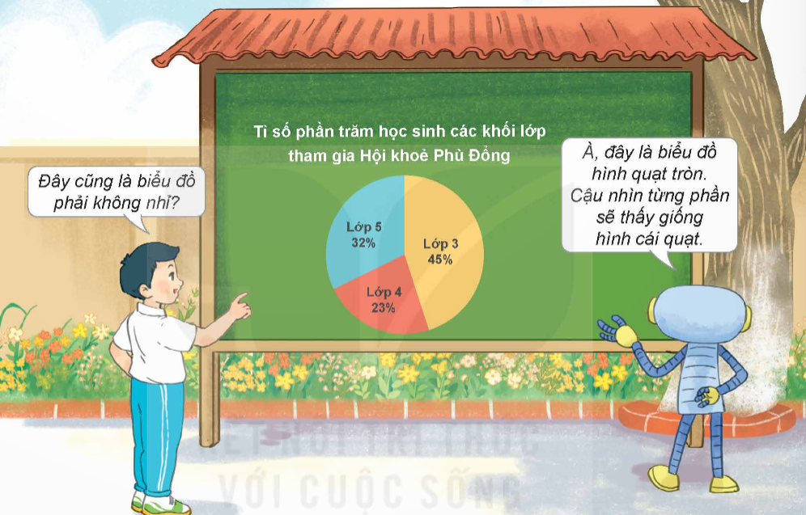

Slide 3
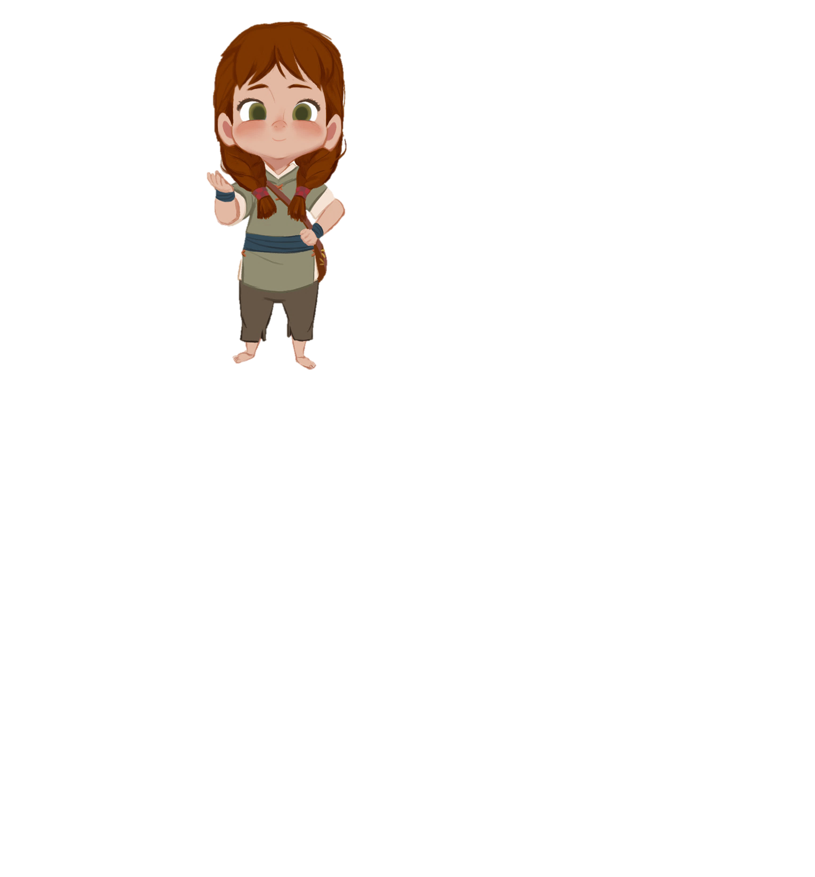

Nhìn vào biểu đồ trên, ta biết:
Có 45% số học sinh tham gia là học sinh lớp 3;
Có 23% số học sinh tham gia là học sinh lớp 4;
Có 32% số học sinh tham gia là học sinh lớp 5.
Lớp 4 23 %
Lớp 5 32 %
Lớp 3 45 %

Slide 4
b) Biết trường có tất cả 100 học sinh tham gia Hội khoẻ Phù Đổng. Hỏi trong số đó có bao nhiêu học sinh lớp 3?
Nhìn vào biểu đồ trên ta thấy có 45% số học sinh tham gia là học sinh lớp 3.
Vậy số học sinh lớp 3 tham gia Hội khoẻ Phù Đổng là 45 học sinh.
Lớp 4 23 %
Lớp 5 32 %
Lớp 3 45 %

Slide 5
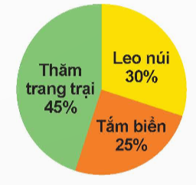
1. Kết quả khảo sát về hoạt động dã ngoại yêu thích của 100 học sinh được cho trong biểu đồ hình quạt tròn bên.
Hãy cho biết:
a) Có bao nhiêu phần trăm số học sinh thích leo núi?
b) Hoạt động dã ngoại nào được nhiều học sinh yêu thích nhất? Có bao nhiêu bạn yêu thích hoạt động đó?

Slide 6
1. Kết quả khảo sát về hoạt động dã ngoại yêu thích của 100 học sinh được cho trong biểu đồ hình quạt tròn bên.
Hãy cho biết:
b) Hoạt động dã ngoại nào được nhiều học sinh yêu thích nhất? Có bao nhiêu bạn yêu thích hoạt động đó?
Hoạt động thăm trang trại được nhiều học sinh yêu thích nhất.
100 × 45 : 100 = 45 (bạn)

Slide 7
1. Kết quả khảo sát về hoạt động dã ngoại yêu thích của 100 học sinh được cho trong biểu đồ hình quạt tròn bên.
Hãy cho biết:
a) Có bao nhiêu phần trăm số học sinh thích leo núi?
Có 30% số học sinh thích leo núi.

Slide 8
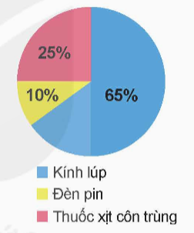
2. Trong chuyến đi đến vườn quốc gia của một nhóm học sinh lớp 5, mỗi học sinh đều mang một trong ba đồ vật: kính lúp, đèn pin và thuốc xịt côn trùng. Biểu đồ bên cho biết tỉ số phần trăm học sinh mang theo mỗi đồ vật đó.
Hãy đọc tỉ số phần trăm của số học sinh mang kính lúp, số học sinh mang đèn pin và số học sinh mang thuốc xịt côn trùng trên biểu đồ.
Số học sinh mang kính lúp chiếm 65%.
Số học sinh mang đèn pin chiếm 10%.
Số học sinh mang thuốc xịt côn trùng chiếm 25%.

Slide 9
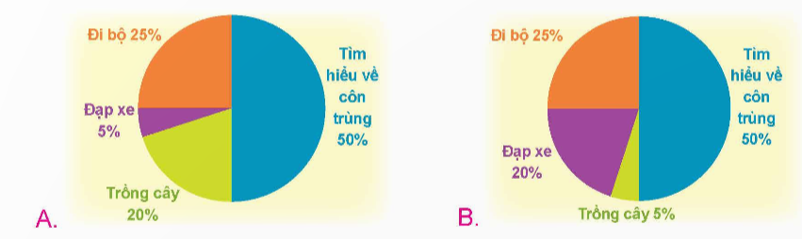
Chọn câu trả lời đúng.
Cho bảng số liệu:
3
Hoạt động | Tìm hiểu về côn trùng | Trồng cây | Đạp xe | Đi bộ
Tỉ số phần trăm số học sinh tham gia mỗi hoạt động vào lúc 5 giờ chiều | 50% | 5% | 20% | 25%
Biểu đồ nào dưới đây thể hiện số liệu trong bảng trên?

Slide 10
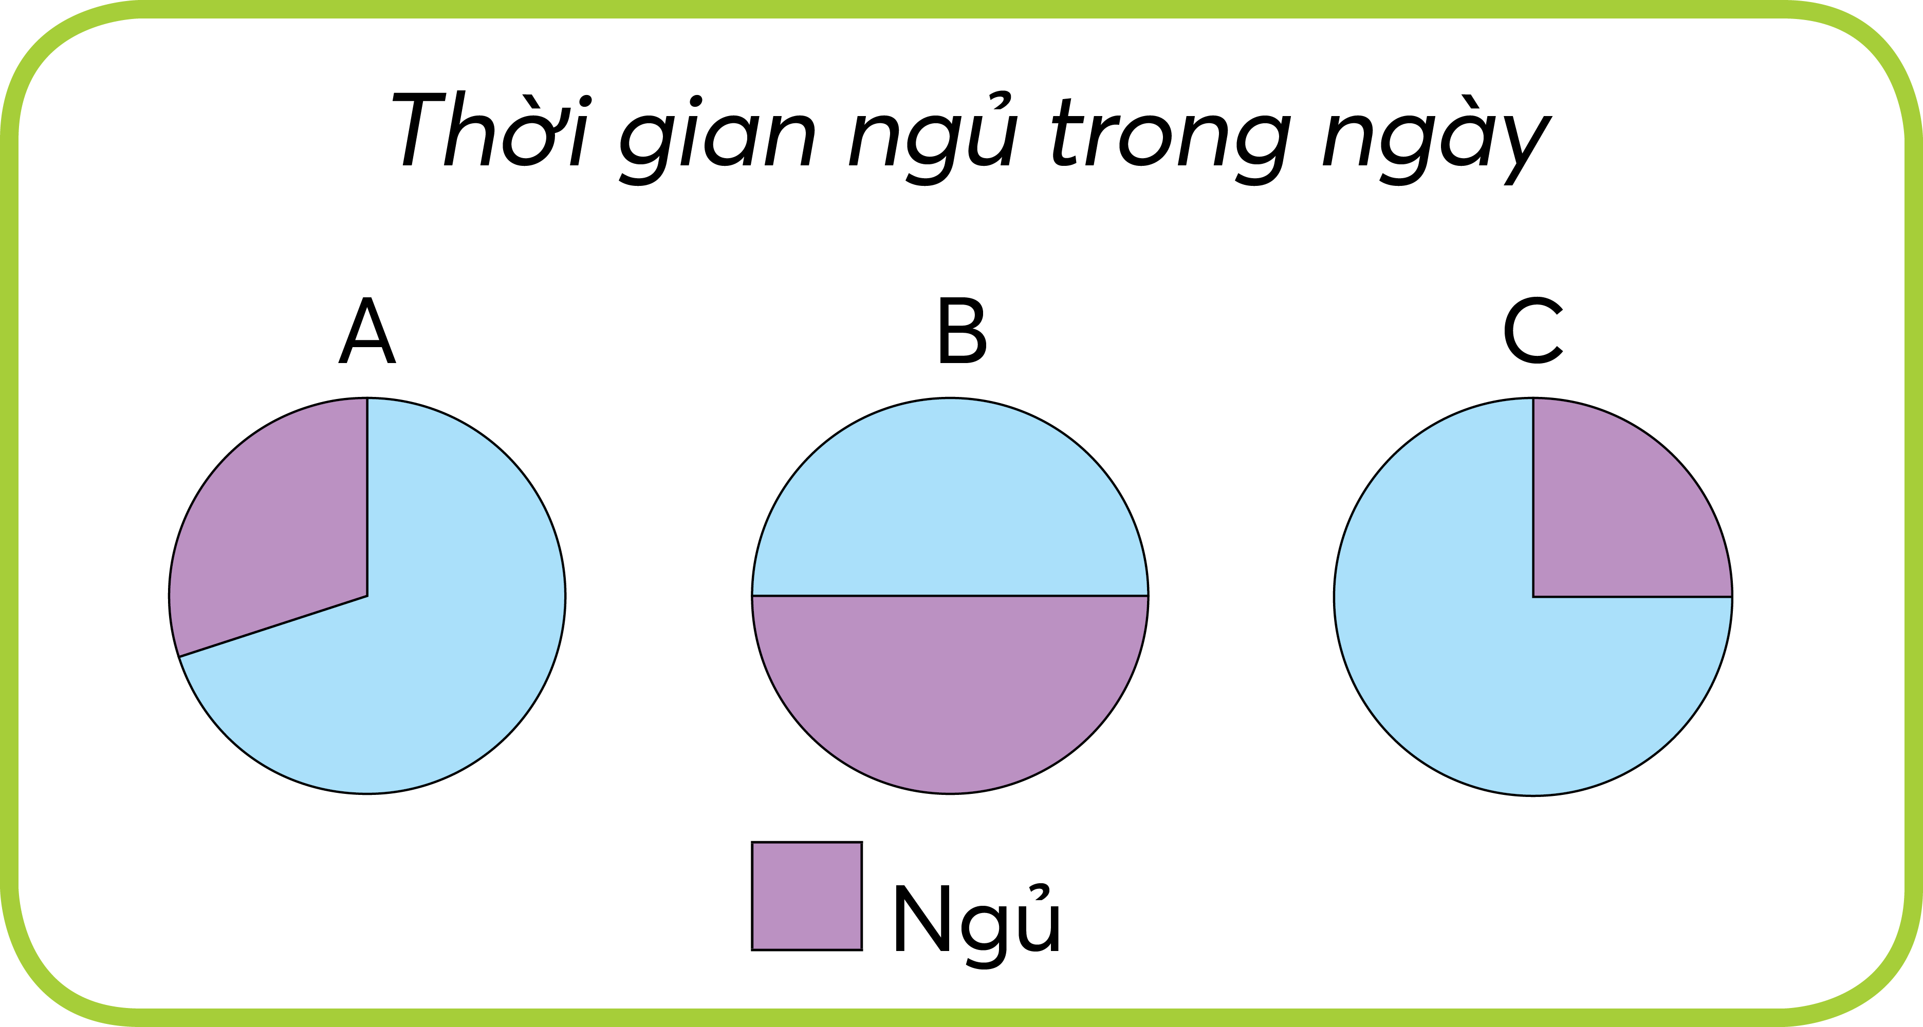
Thời gian ngủ trong một ngày của bà, mẹ và Bi lần lượt là 25%, 30%, 50%. Mỗi biểu đồ bên biểu thị thời gian ngủ trong một ngày của ai?
30%
Bi
25%
Mẹ
50%
Bà

